Slide 1
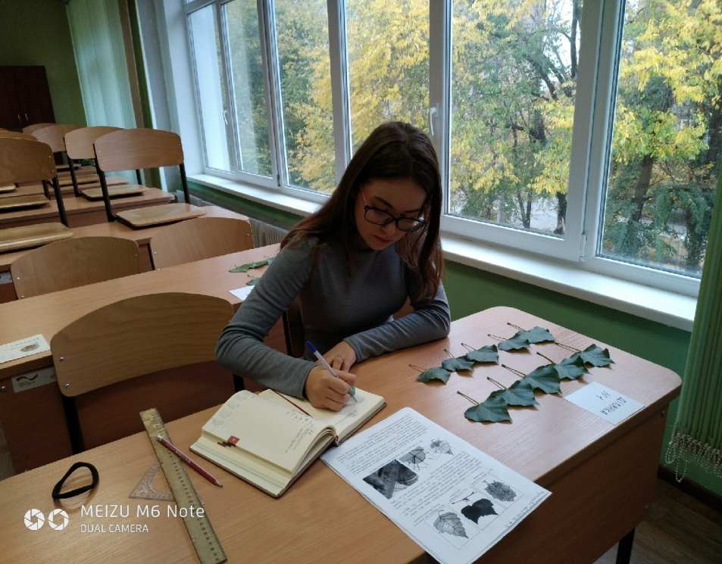
Міністерство освіти і науки України
Департамент науки і освіти Харківської обласної державної адміністрації
Харківське територіальне відділення МАН України
БІОТЕСТУВАННЯ РІВНЯ ЗАБРУДНЕНОСТІ АТМОСФЕРНОГО ПОВІТРЯ В ПРОМИСЛОВИХ ЗОНАХ М.ХАРКОВА З ВИКОРИСТАННЯМ ЛИСТОВИХ ПЛАСТИНОК ТОПОЛІ ПІРАМІДАЛЬНОЇ
Роботу виконав: Скрипник Анна Андріївна, учениця 10 класу, Харківської загальноосвітньої школи І-ІІІ ступенів №153 Харківської міської ради Харківської області;
Науковий керівник: Литвин Наталія Андріївна, вчитель хімії Харківської загальноосвітньої школи І-ІІІ ступенів №153 Харківської міської ради Харківської області, спеціаліст вищої категорії

Slide 2
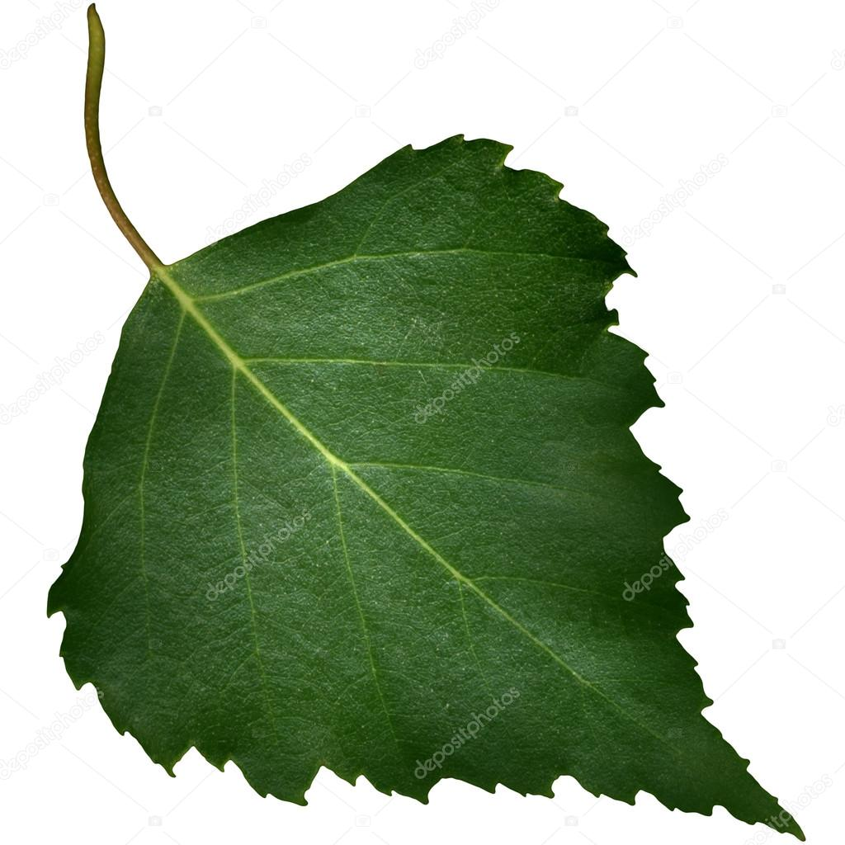
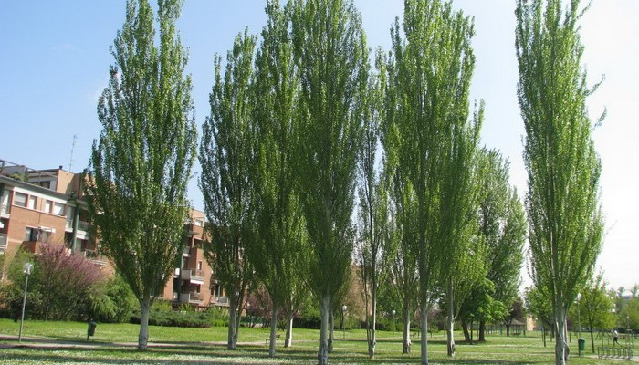
АКТУАЛЬНІСТЬ ДОСЛІДЖЕННЯ
Більшість території України перебуває у стані техногенного навантаження. Вплив хімічних і фізичних забруднень на живі організми значною мірою залежить від інших факторів довкілля. За таких умов важливо не тільки проводити пошук екстремальних забруднень, але й здійснювати оцінку якості довкілля. Найважливішим об’єктом біоіндикації довкілля є рослини. Тому робота дійсно є актуальною.
Тема є новою, адже серед існуючих методів моніторингу стану навколишнього середовища, а саме стану повітряного басейну, біоіндикатор є прогресуючим. Завдяки саме цьому методу, ми можемо визначити рівень забрудненості довкілля в певному районі без допомоги спеціальних приладів. Біоіндикація урбосередовища за показником флуктуючої асиметрії дерев є простим і доступним методом.
НОВИЗНА ЕКОЛОГІЧНОГО ПРОЕКТУ
ТОПОЛІ ПІРАМІДАЛЬНІ Рорulusnigravar.piramidalis

Slide 3
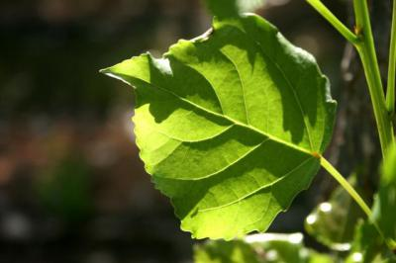
дослідження й аналіз деяких способів вимірювань морфометричних параметрів листків тополі пірамідальної, щодо придатності запропонованих способів для оцінки якості довкілля та вивчення морфологічної реакції листків тополі у різних урбоекологічних умовах м.Харкова. .
МЕТА РОБОТИ
ЗАВДАННЯ ДОСЛІДЖЕННЯ
Опрацювати наукову літературу, щодо цієї теми.
Опанувати методику визначення рівня забрудненості повітря в певних районах м. Харкова.
Провести експертну оцінку рівня забрудненості на певних ділянках міста Харкова у різних урбоекологічних умовах на листі дерев'янистої рослини (тополі пірамідальної (лат.Рорulusnigravar.piramidalis) за допомогою спеціального обладнання.
Проаналізувати результати вимірювання флуктуючої асиметрії листя, зібраного з дерев ,які ростуть в місцях , які мають різний рівень техногенного навантаження
Розробити пропозиції щодо використання методу біоіндикації щорічно для спроб поліпшення стану аеротехногенного забруднення даної місцевості.

Slide 4
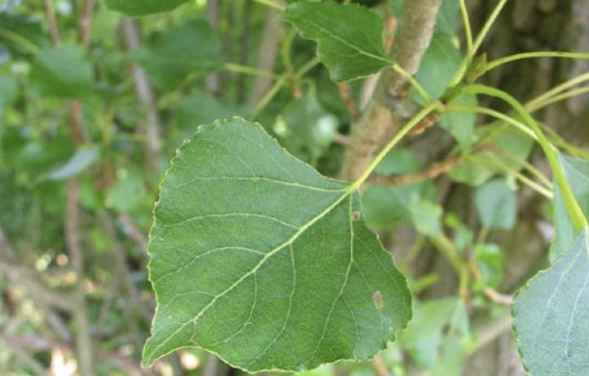
ПРЕДМЕТ ДОСЛІДЖЕННЯ: флуктуюча асиметрія листя Тополі пірамідальної Рорulusnigravar.piramidalis, як показник високого рівня антропогенного навантаження
ОБ’ЄКТ ДОСЛІДЖЕННЯ:
листя Тополі пірамідальної Рорulusnigravar.piramidalis
ГЛОСАРІЙ
Біоіндикація - це оцінка стану середовища за допомогою живих об'єктів, використання організмів або угруповань організмів, чий вміст певних елементів або сполук, а також морфологічна, гістологічна або клітинна структура, метаболічні та біохімічні процеси, поведінка та популяційна організація дають інформацію щодо якості навколишнього середовища або природи змін цього середовища.
Флуктуюча асиметрія (ФА) - запропонована Ван Валеном. Використовується при роботі з біологічними об’ктами . Дозволяє оцінити нестабільість розвитку цілого організму або його частин. При флуктуючій асиметрії розходження між сторонами не є строго генетично детермінованими.

Slide 5
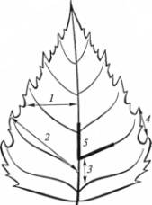
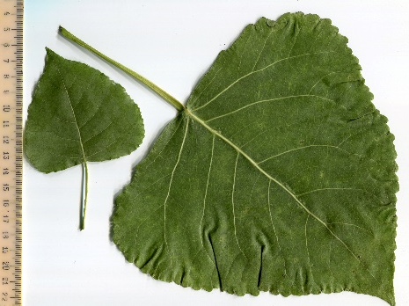
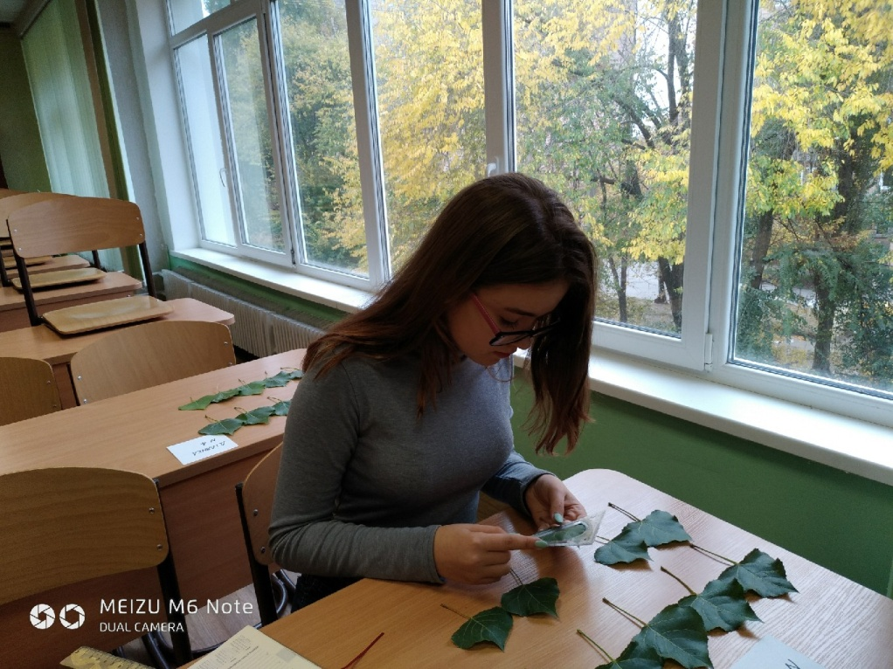
МЕТОДИКА ВИМІРЮВАННЯ
Шкала О.П.МЕЛЕХОВА та О.І.ЄГОРОВА
1 бал (до 0,055) – чисте повітря
2 бали (0,055-0,060) – відносно чисте повітря
3 бали (0,060-0,065) – забруднене повітря
4 бали (0,065-0,070) – сильно забруднене повітря
5 балів (більше 0,070) – надто сильно забруднене повітря.

Slide 6
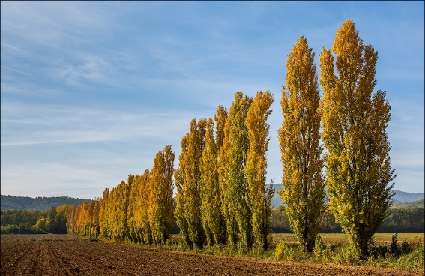
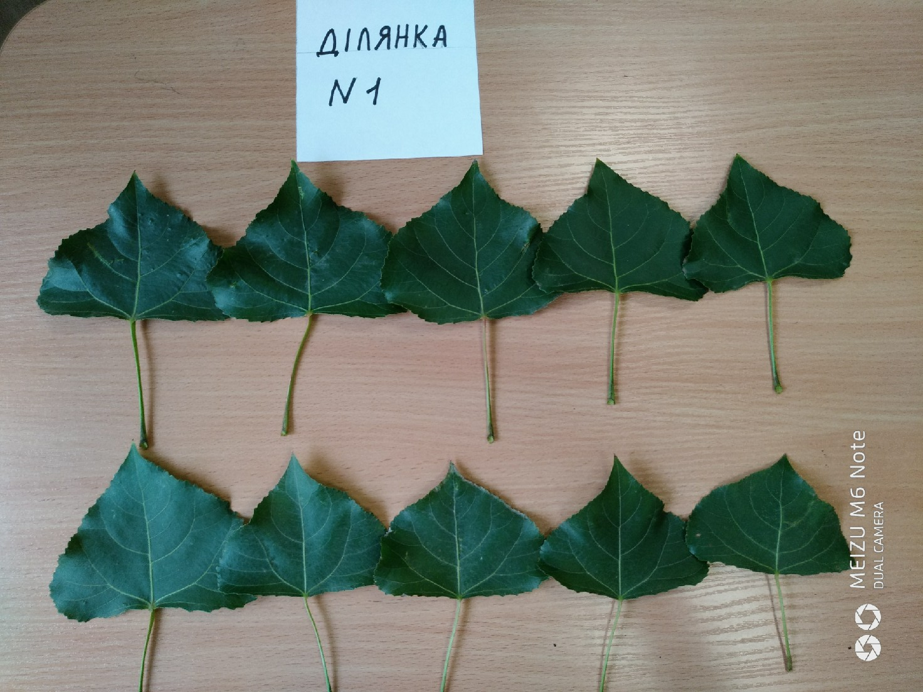
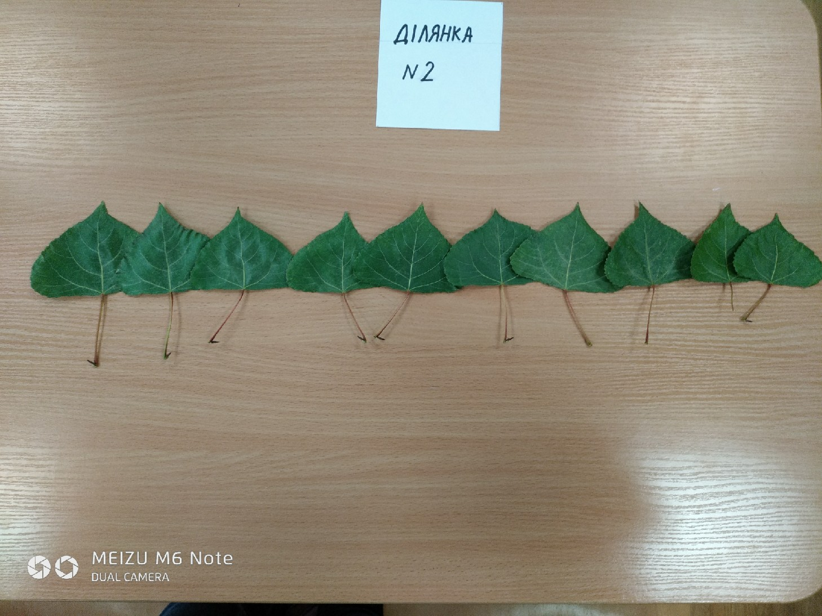
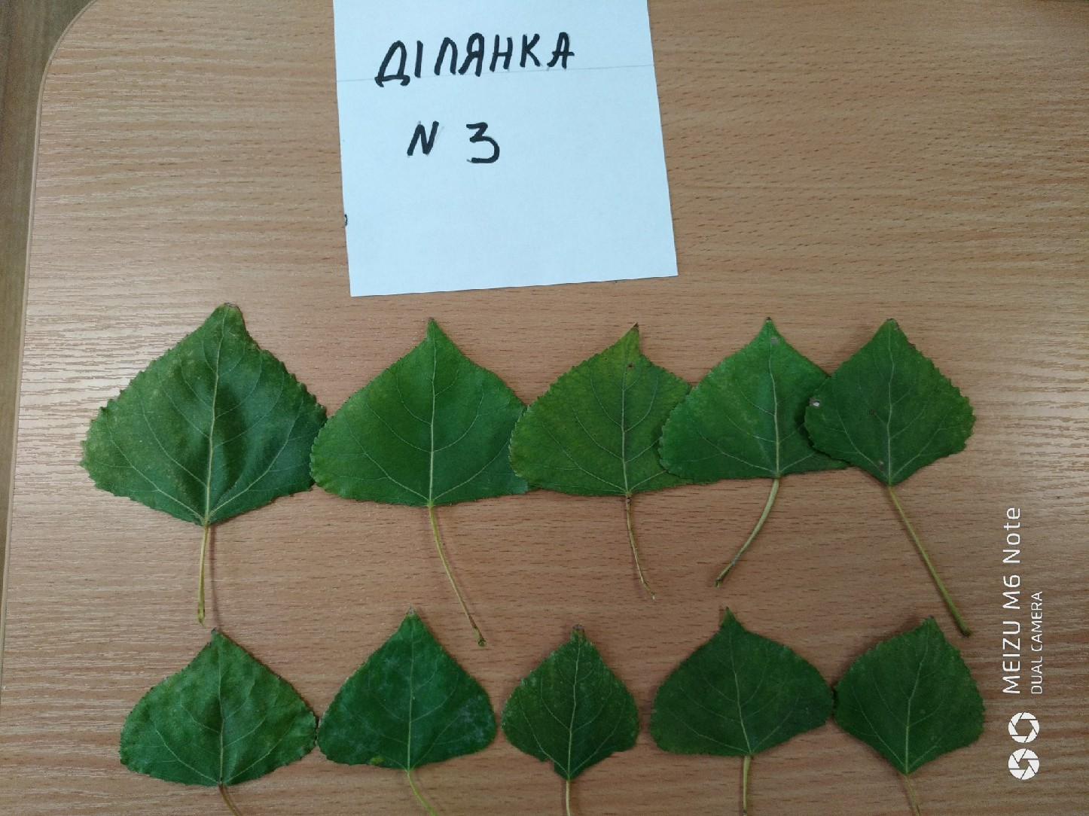
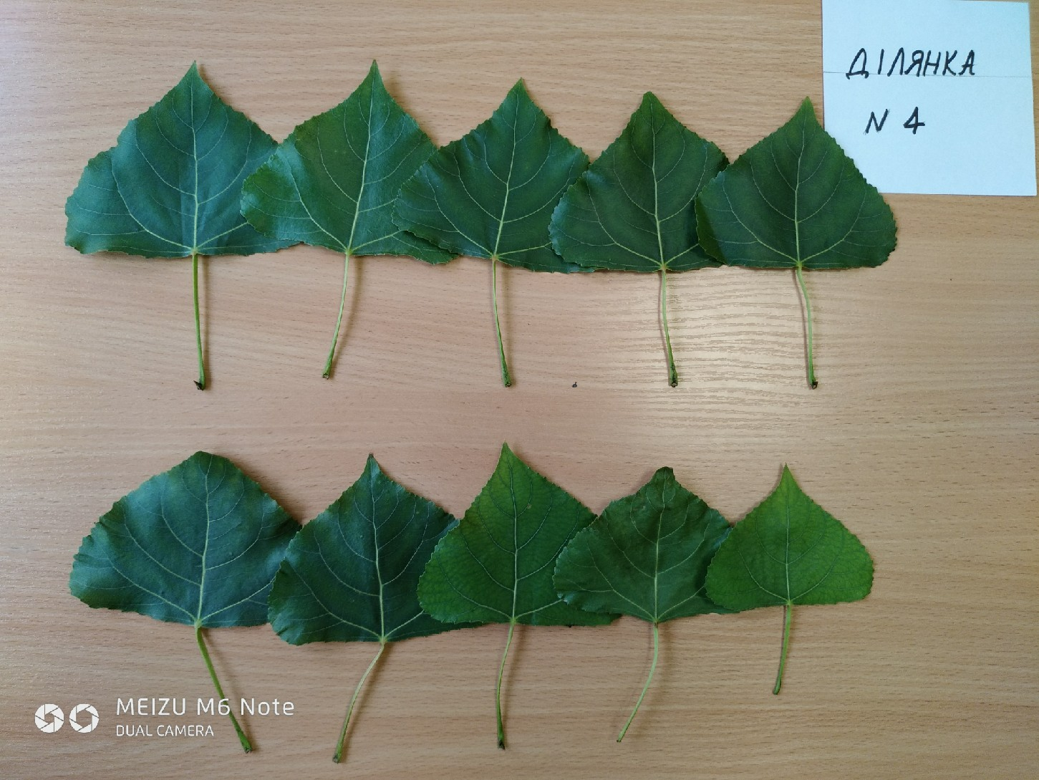
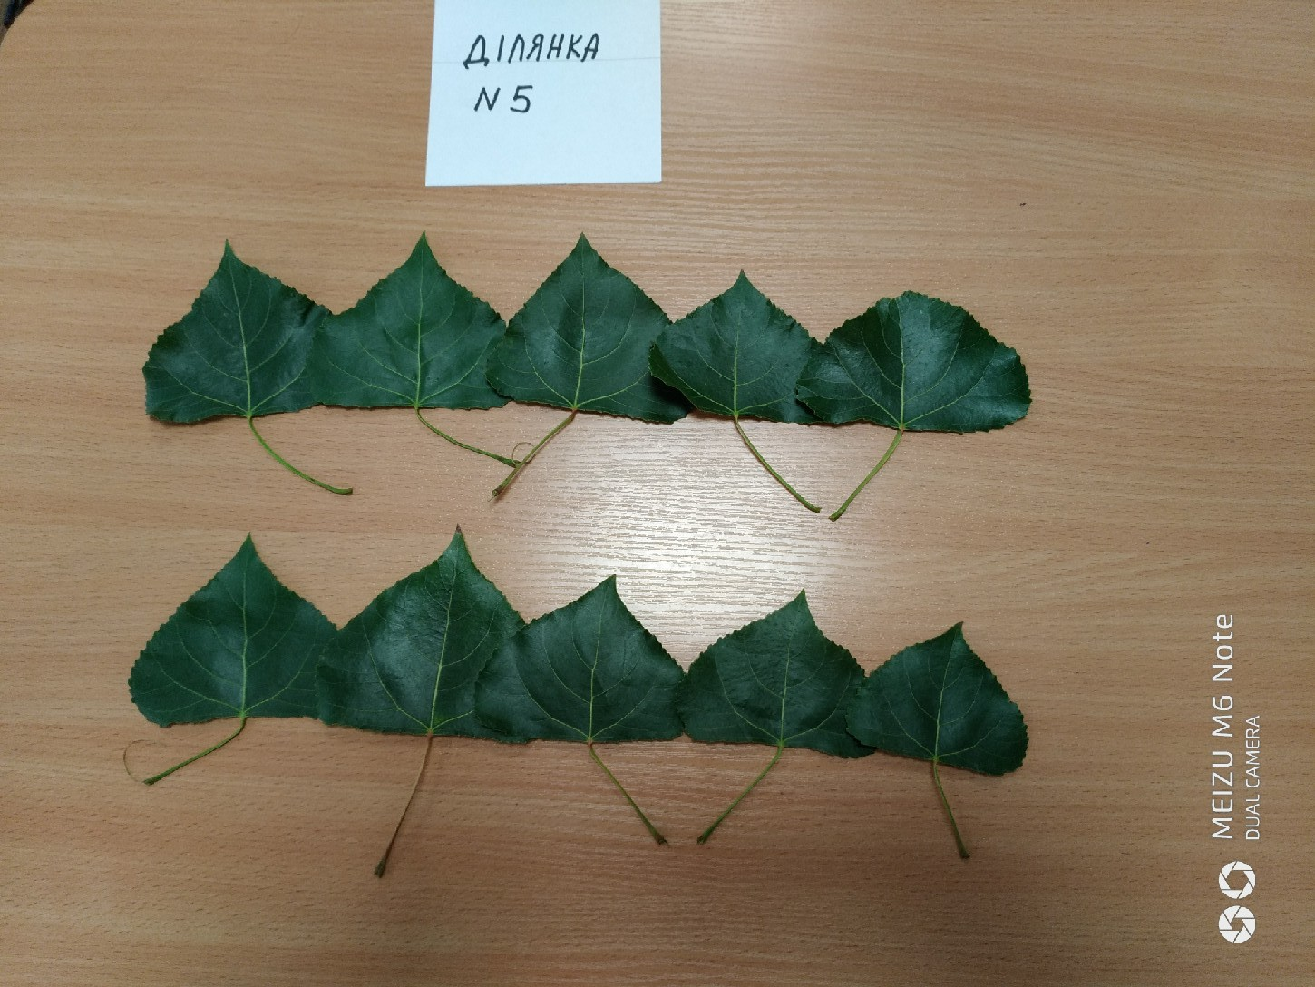
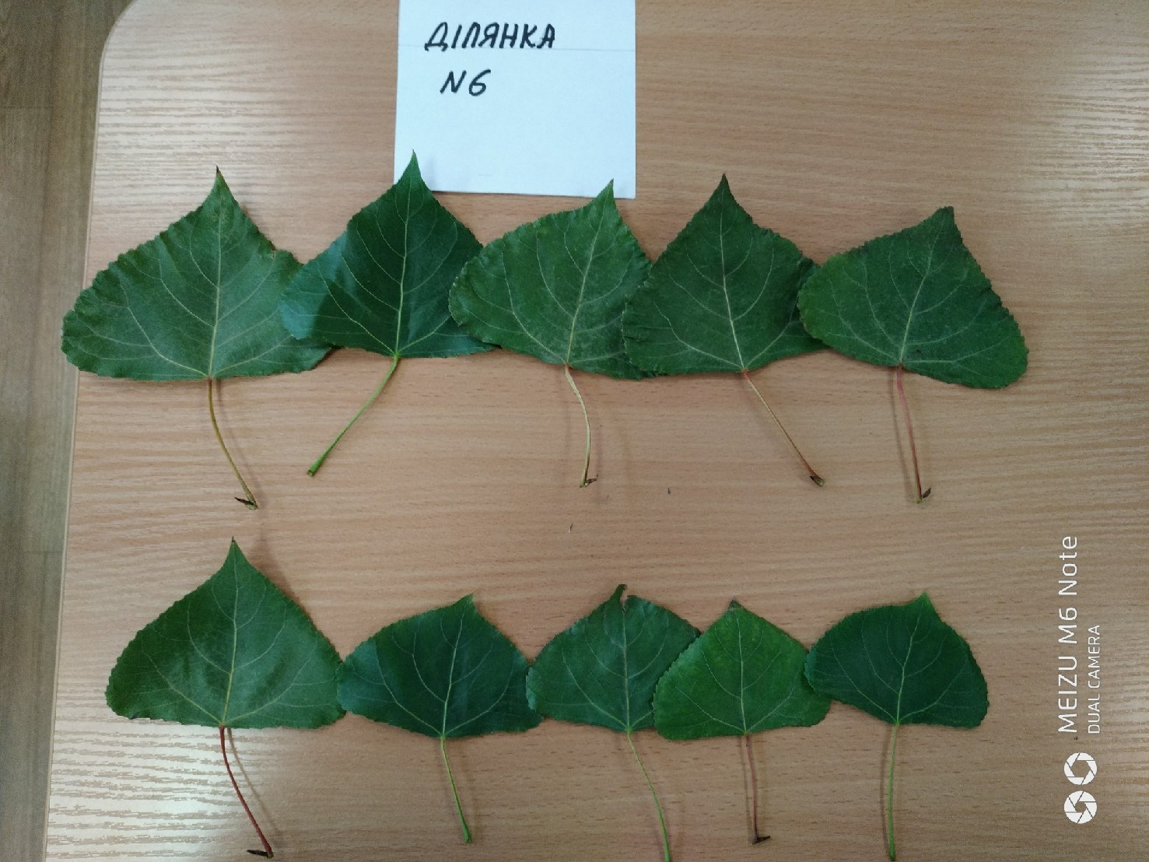
КАРТА ЗБОРУ ПРОБ
МАТЕРІАЛИ ДОСЛІДЖЕННЯ

Slide 7
УЗАГАЛЬНЕННЯ ЗА 2017-2018 РОКИ
Місце відбору проб | Флуктуюча асиметрія (середнє значення) | Бал | Стан атмосферного повітря | Рік проведення дослідження
вул. Селянська 24 | 0,04935 | 1 | Чисте повітря | 2017
вул. Ак.Богомольця | 0,0671 | 4 | Сильно забруднене | 2017
вул. Москалівська | 0,0577 | 2 | Відносно чисте | 2017
вул. Селянська -1 км від коксохімічного заводу | 0,092 | 5 | Надто забруднене | 2018
Плиточний завод | 0,093 | 5 | Надто забруднене | 2018
Завод ХТЗ | 0,092 | 5 | Надто забруднене | 2018
вул. Академіка Богомольця | 0,078 | 5 | Надто забруднене | 2018
Завод коксохімічний | 0,107 | 5 | Надто забруднене | 2018
Траса Харків - Чугуїв | 0,1 | 5 | Надто забруднене | 2018

Slide 8
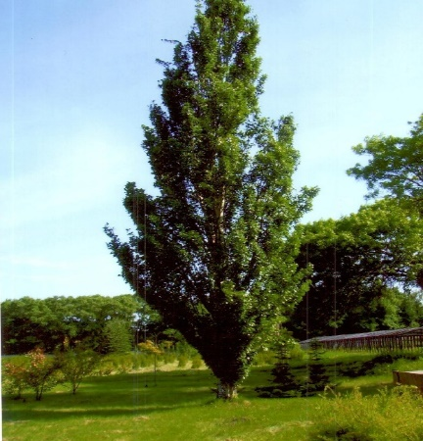
ВИСНОВКИ
Порівнюючи із даними 2017 року, ми бачимо, що антропогенне навантаження впливає на стан рослинності, змінюючи їх параметри розвитку.
Тополя пірамідальна може використовуватися у якості біоіндикатора, оскільки спостерігаються зміни розмірів листової пластинки.
Хімічний склад повітря впливає на розвиток надземної частини рослини.
Використавши метод біоіндикації, а саме - розрахунки флуктуючої асиметрії, був виявлений критичний стан повітря мікрорайонів з промисловим навантаженням .
ПРОПОЗИЦІЇ ТА ВПРОВАДЖЕННЯ
Результати даної роботи було оприлюднені на засіданні гуртку юних екологів.
Для батьків та мешканців приватних будинків було створено пам’ятки з пропозицією провести такий дослід з деревами поблизу своїх будинків.

